Slide 1


PHÒNG GIÁO DỤC VÀ ĐÀO TẠO QUẬN LONG BIÊN
TRƯỜNG MẦM NON GIANG BIÊN
PHÁT TRIỂN THẨM MỸ
Đề tài: Dạy hát “Sắp đến tết rồi”
Nghe hát: “Hoa thơm bướm lượn”
Lứa tuổi: 3 – 4 tuổi
Giáo viên: Nguyễn Thị Hải Yến
Đỗ Thị Hường

Slide 2
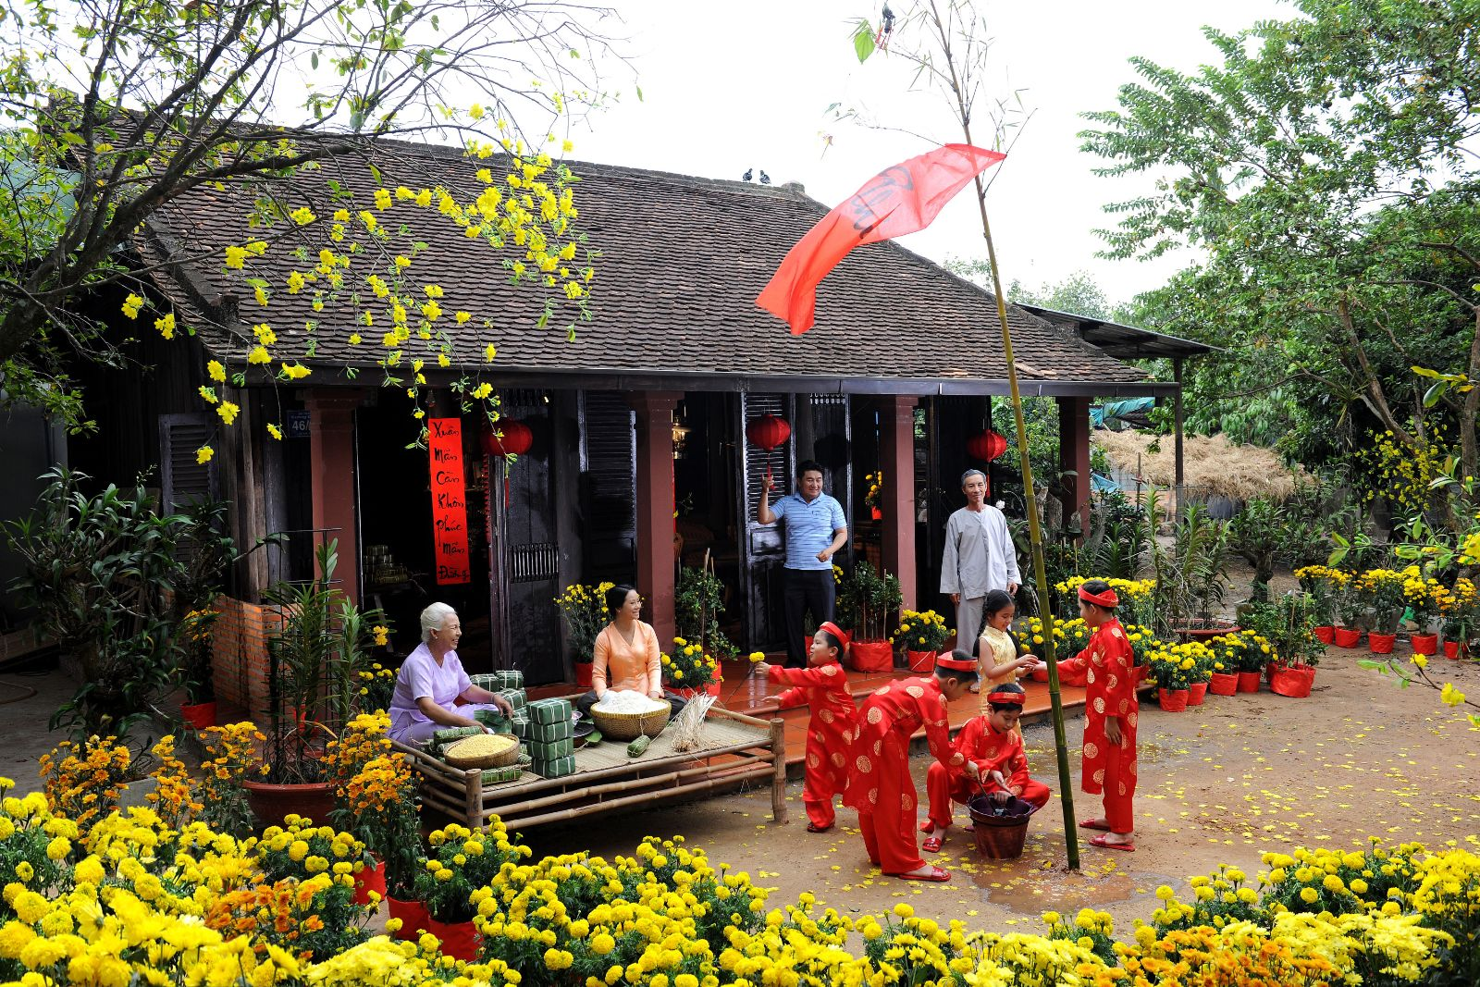

Slide 3
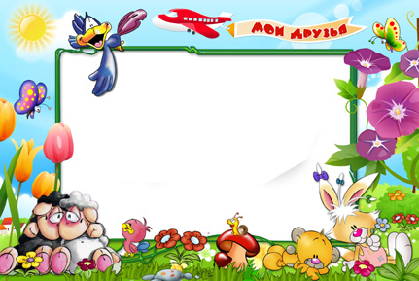

Dạy hát:
Sắp đến tết rồi

Slide 4

Trẻ hát

Slide 5

Nghe hát:
Hoa thơm bướm lượn

